Slide 1
ภาษาไทย ม. ๓
กลุ่มคำและประโยค
Notes:
แผนการจัดการเรียนรู้ที่ ๔ ประโยคความซ้อนซับซ้อน เวลา ๑ ชั่วโมง
๒. ประโยคซับซ้อน
๒.๓ ประโยคความซ้อนซับซ้อน
๑) ประโยคหลักหรือประโยคย่อยเป็นประโยคความเดียวซับซ้อน
๒) ประโยคความซ้อน ซึ่งมีส่วนประกอบเป็นประโยคความรวม
๓) ประโยคความซ้อน ซึ่งมีส่วนประกอบเป็นประโยคความซ้อน
จากหนังสือเรียน รายวิชาพื้นฐาน ภาษาไทย ม. ๓ เล่ม ๑ ของบริษัท สำนักพิมพ์วัฒนาพานิช จำกัด

Slide 2
แต่งประโยคความซ้อน
เขายืนตัวสั่นเพราะกลัวเสียงฟ้าร้อง
เขายืนตัวสั่น ประโยคหลัก
(เขา) กลัวเสียงฟ้าร้อง ประโยคย่อย
เพราะ คำเชื่อม
Notes:
๑) ครูทบทวนความรู้ของนักเรียนโดยคลิกประโยคความซ้อนให้นักเรียนดู แล้วให้นักเรียน
อาสาสมัครวิเคราะห์ประโยคความซ้อน คนละ ๑ ประโยค เพื่อนช่วยกันตรวจสอบความถูกต้อง
๒) ครูให้นักเรียนระดมความคิดว่าถ้าจะเพิ่มส่วนขยายลงในประโยคความซ้อนแต่ละประโยคจะได้
หรือไม่ และจะมีลักษณะอย่างไร แล้วครูสนทนาโยงเข้าสู่เนื้อหาที่จะเรียน

Slide 3
แต่งประโยคความซ้อน
เธออยู่ที่ทำงานจนเสร็จงาน
เธออยู่ที่ทำงาน ประโยคหลัก
(เธอ) เสร็จงาน ประโยคย่อย
จน คำเชื่อม
Notes:
๑) ครูทบทวนความรู้ของนักเรียนโดยคลิกประโยคความซ้อนให้นักเรียนดู แล้วให้นักเรียน
อาสาสมัครวิเคราะห์ประโยคความซ้อน คนละ ๑ ประโยค เพื่อนช่วยกันตรวจสอบความถูกต้อง
๒) ครูให้นักเรียนระดมความคิดว่าถ้าจะเพิ่มส่วนขยายลงในประโยคความซ้อนแต่ละประโยคจะได้
หรือไม่ และจะมีลักษณะอย่างไร แล้วครูสนทนาโยงเข้าสู่เนื้อหาที่จะเรียน

Slide 4
๒. ประโยคซับซ้อน
๒.๓ ประโยคความซ้อนซับซ้อน
ประโยคความซ้อนซับซ้อน
คือ ประโยคความซ้อนซึ่งประกอบด้วยประโยคย่อยหรืออนุประโยคมากกว่าหนึ่งประโยค ประโยคย่อยที่เพิ่มขึ้นนี้อาจเป็นนามานุประโยค คุณานุประโยค หรือวิเศษณานุประโยคก็ได้
ประโยคความซ้อนซับซ้อน
ประโยคหลัก
ประโยคย่อย
ประโยคย่อย
ประโยคย่อย
(ประโยคย่อยมีมากกว่า ๑ ประโยค)
Notes:
๒. ประโยคซับซ้อน
๒.๓ ประโยคความซ้อนซับซ้อน
๑) ครูอธิบายลักษณะของประโยคความซ้อนซับซ้อนพร้อมยกตัวอย่างให้นักเรียนฟัง
แล้วให้นักเรียนศึกษาเรื่อง ประโยคความซ้อนซับซ้อน โดยใช้เนื้อหาจากหนังสือเรียน รายวิชาพื้นฐาน
ภาษาไทย ม. ๓ เล่ม ๑ ของบริษัท สำนักพิมพ์วัฒนาพานิช จำกัด แล้วสรุปเป็นความรู้
๒) ครูสุ่มถามนักเรียน ๒–๓ คน ให้สรุปให้เพื่อนฟังและครูอธิบายเพิ่มเติม
๓) ครูยกตัวอย่างประโยคความซ้อนซับซ้อน ๕ ประโยค ให้นักเรียนช่วยกันวิเคราะห์ว่า
แต่ละประโยคมีความซับซ้อนลักษณะใด และช่วยกันตรวจสอบความถูกต้อง
๔) ครูให้นักเรียนทำกิจกรรมและครูอธิบายสรุปโดยใช้เวลาประมาณ ๑๕ นาที หรือให้ครู
ใช้เวลาตามความเหมาะสม

Slide 5
๒. ประโยคซับซ้อน
๒.๓ ประโยคความซ้อนซับซ้อน
ลักษณะของประโยคความซ้อนซับซ้อน
๑.
ประโยคหลักหรือประโยคย่อยเป็นประโยคความเดียวซับซ้อน
๒.
ประโยคความซ้อน ซึ่งมีส่วนประกอบเป็นประโยคความรวม
๓.
ประโยคความซ้อน ซึ่งมีส่วนประกอบเป็นประโยคความซ้อน
Notes:
๒. ประโยคซับซ้อน
๒.๓ ประโยคความซ้อนซับซ้อน
๑) ครูอธิบายสรุปลักษณะของประโยคความซ้อนซับซ้อน โดยใช้เนื้อหาจากหนังสือเรียน
รายวิชาพื้นฐาน ภาษาไทย ม. ๓ เล่ม ๑ ของบริษัท สำนักพิมพ์วัฒนาพานิช จำกัด
๒) ครูคลิกเพื่อแสดงลักษณะของประโยคความซ้อนซับซ้อน
๓) ครูคลิกที่หัวข้อ เพื่อเชื่อมโยงไปยังเฟรมเนื้อหาที่ต้องการ หรือคลิกที่ปุ่มไปเพื่อข้าม
ไปยังหัวข้อถัดไป

Slide 6
๒. ประโยคซับซ้อน
๒.๓ ประโยคความซ้อนซับซ้อน
๑) ประโยคหลักหรือประโยคย่อยเป็นประโยคความเดียวซับซ้อน
นักกีฬากำลังฝึกซ้อมอยู่กลางสนาม ซึ่งเพิ่งสร้างเสร็จเรียบร้อยเมื่อสัปดาห์ที่แล้ว
ประโยคหลัก |  | คำเชื่อม | ประโยคย่อย
นักกีฬากำลังฝึกซ้อมอยู่กลางสนาม |  | ซึ่ง | เพิ่งสร้างเสร็จเมื่อสัปดาห์ที่แล้ว
ภาคประธาน | ภาคแสดง |  | ภาคประธาน | ภาคแสดง
นักกีฬา | กำลังฝึกซ้อมอยู่กลางสนาม |  | (สนาม) | เพิ่งสร้างเสร็จเรียบร้อยเมื่อสัปดาห์ที่แล้ว
Notes:
๒. ประโยคซับซ้อน
๒.๓ ประโยคความซ้อนซับซ้อน
๑) ครูอธิบายสรุปประโยคหลักหรือประโยคย่อยเป็นประโยคความเดียวซับซ้อน
โดยใช้เนื้อหาจากหนังสือเรียน รายวิชาพื้นฐาน ภาษาไทย ม. ๓ เล่ม ๑ ของบริษัท สำนักพิมพ์วัฒนาพานิช จำกัด
๒) ครูคลิกเพื่อแสดงประโยคหลักหรือประโยคย่อยเป็นประโยคความเดียวซับซ้อน
๓) ครูคลิกที่ปุ่มกลับ เพื่อกลับสู่เนื้อหาเฟรมหลัก

Slide 7
๒. ประโยคซับซ้อน
๒.๓ ประโยคความซ้อนซับซ้อน
๒) ประโยคความซ้อน ซึ่งมีส่วนประกอบเป็นประโยคความรวม
ละครพูดเรื่องเห็นแก่ลูกที่ครูและนักเรียนแสดงได้รับความสนใจเป็นอย่างมาก
ประโยคหลัก | ประโยคย่อย (เป็นประโยคความรวม)
ละครพูดเรื่องเห็นแก่ลูกได้รับความสนใจเป็นอย่างมาก | ประโยคความเดียว | คำเชื่อม | ประโยคความเดียว
 | ครูแสดง | และ | นักเรียนแสดง
Notes:
๒. ประโยคซับซ้อน
๒.๓ ประโยคความซ้อนซับซ้อน
๑) ครูอธิบายสรุปประโยคความซ้อน ซึ่งมีส่วนประกอบเป็นประโยคความรวม
โดยใช้เนื้อหาจากหนังสือเรียน รายวิชาพื้นฐาน ภาษาไทย ม. ๓ เล่ม ๑ ของบริษัท สำนักพิมพ์วัฒนาพานิช จำกัด
๒) ครูคลิกเพื่อแสดงประโยคความซ้อน ซึ่งมีส่วนประกอบเป็นประโยคความรวม
๓) ครูคลิกที่ปุ่มกลับ เพื่อกลับสู่เนื้อหาเฟรมหลัก

Slide 8
๒. ประโยคซับซ้อน
๒.๓ ประโยคความซ้อนซับซ้อน
๓) ประโยคความซ้อน ซึ่งมีส่วนประกอบเป็นประโยคความซ้อน
ครูบอกแก่ลูกศิษย์ทั้งหลายว่า เราควรมีจิตใจเข้มแข็งอดทนจึงจะต่อสู้กับอุปสรรคนานัปการที่เข้ามารุมล้อมรอบตัวเราได้
ประโยคหลัก | คำเชื่อม | ประโยคย่อย (เป็นประโยคความซ้อน)
ครูบอกแก่ ลูกศิษย์ทั้งหลาย | ว่า | เราควรมีจิตใจเข้มแข็งอดทนจึงจะต่อสู้กับอุปสรรคนานัปการที่เข้ามารุมล้อมรอบตัวเราได้
 |  | ประโยคความซ้อน |  |  | คำเชื่อม | ประโยคย่อย
 |  | ประโยคหลัก | คำเชื่อม | ประโยคย่อย
 |  | เราควรมีจิตใจเข้มแข็งอดทน | จึง | (จะ) ต่อสู้กับอุปสรรคนานัปการ | ที่ | (อุปสรรค) เข้ามารุมล้อมรอบตัวเราได้
Notes:
๒. ประโยคซับซ้อน
๒.๓ ประโยคความซ้อนซับซ้อน
๑) ครูอธิบายสรุปประโยคความซ้อน ซึ่งมีส่วนประกอบเป็นประโยคความซ้อน
โดยใช้เนื้อหาจากหนังสือเรียน รายวิชาพื้นฐาน ภาษาไทย ม. ๓ เล่ม ๑ ของบริษัท สำนักพิมพ์วัฒนาพานิช จำกัด
๒) ครูคลิกเพื่อแสดงประโยคความซ้อน ซึ่งมีส่วนประกอบเป็นประโยคความซ้อน
๓) ครูคลิกที่ปุ่มกลับ เพื่อกลับสู่เนื้อหาเฟรมหลัก

Slide 9
เกมจำแนกประโยคความซ้อนซับซ้อน
ข้อที่ ๑
แม่ซื้อกระเป๋าเดินทางใบนี้จากแม่ค้าที่เช่าบ้านสวนของคุณยาย
ประโยคหลักหรือประโยคย่อยเป็นประโยคความเดียวซับซ้อน
ประโยคหลัก
คำเชื่อม
ประโยคย่อย
แม่ซื้อกระเป๋าเดินทางใบนี้จากแม่ค้า
เช่าบ้านสวนของคุณยาย
ที่
ภาคประธาน
ภาคแสดง
ภาคประธาน
ภาคแสดง
แม่
ซื้อกระเป๋าเดินทาง
ใบนี้จากแม่ค้า
(แม่ค้า)
เช่าบ้านสวนของ
คุณยาย
Notes:
๑) ครูให้นักเรียนเล่นเกมจำแนกประโยคความซ้อนซับซ้อน
วิธีเล่น
๑. ครูแบ่งนักเรียนออกเป็นกลุ่ม แล้วครูคลิกประโยคความซ้อนซับซ้อนทีละประโยค ให้แต่ละ
กลุ่มช่วยกันวิเคราะห์ว่ามีความซับซ้อนลักษณะใด
๒. นักเรียนกลุ่มที่ตอบได้ให้ยกมือขึ้นตอบ แล้วอธิบายให้เพื่อนฟัง
๓. ครูและเพื่อนช่วยกันตรวจสอบความถูกต้อง และครูคลิกเพื่อแสดงคำตอบ
๔. เมื่อเล่นครบทุกข้อ ครูนับคะแนน กลุ่มที่ทำได้คะแนนมากที่สุด รับรางวัลจากครู
๒) ครูให้นักเรียนเล่นเกมโดยใช้เวลาประมาณ ๘ นาทีหรือให้ครูใช้เวลาตามความเหมาะสม

Slide 10
เกมจำแนกประโยคความซ้อนซับซ้อน
เราจะไปเที่ยวทะเลกันถ้าลูกปิดเทอม และสอบเข้าเรียน ม. ๔ ได้
ข้อที่ ๒
ประโยคความซ้อน ซึ่งมีส่วนประกอบเป็นประโยคความรวม
ประโยคหลัก
คำเชื่อม
ประโยคย่อย
เราจะไปเที่ยวทะเลกัน
ถ้า
ประโยคความเดียว
คำเชื่อม
ประโยคความเดียว
ลูกปิดเทอม
และ
ลูกสอบเข้าเรียน ม. ๔ ได้
Notes:
๏ ครูให้นักเรียนเล่นเกมจำแนกประโยคความซ้อนซับซ้อน
วิธีเล่น
๑. ครูแบ่งนักเรียนออกเป็นกลุ่ม แล้วครูคลิกประโยคความซ้อนซับซ้อนทีละประโยค ให้แต่ละ
กลุ่มช่วยกันวิเคราะห์ว่ามีความซับซ้อนลักษณะใด
๒. นักเรียนกลุ่มที่ตอบได้ให้ยกมือขึ้นตอบ แล้วอธิบายให้เพื่อนฟัง
๓. ครูและเพื่อนช่วยกันตรวจสอบความถูกต้อง และครูคลิกเพื่อแสดงคำตอบ
๔. เมื่อเล่นครบทุกข้อ ครูนับคะแนน กลุ่มที่ทำได้คะแนนมากที่สุด รับรางวัลจากครู

Slide 11
แยกเป็นประโยคย่อยที่สมบูรณ์
เรื่องสั้นที่มีคุณค่าจะต้องแสดงแนวคิด แล้วทำให้ผู้อ่านได้รับข้อคิดและนำไปปรับใช้
ในชีวิตจริงได้
ประโยคหลัก
คำเชื่อม
ประโยคย่อย (ประโยคความรวม)
เรื่องสั้นที่มีคุณค่าจะต้อง
แสดงแนวคิด
(แนวคิด) ทำให้ผู้อ่านได้รับข้อคิดและนำไปปรับใช้ในชีวิตจริงได้
แล้ว
ประโยคความเดียว
คำเชื่อม
ประโยคความเดียว
(แนวคิด) ทำให้ผู้อ่านได้รับข้อคิด
และ
(แนวคิด) ทำให้ผู้อ่านนำไปใช้ในชีวิตจริงได้
Notes:
๑) ครูให้นักเรียนแยกส่วนประกอบของประโยคความซ้อนซับซ้อนให้ถูกต้อง
๒) ครูคลิกเพื่อแสดงประโยค
๓) ครูคลิกเพื่อแสดงคำตอบและอธิบายเพิ่มเติม

Slide 12
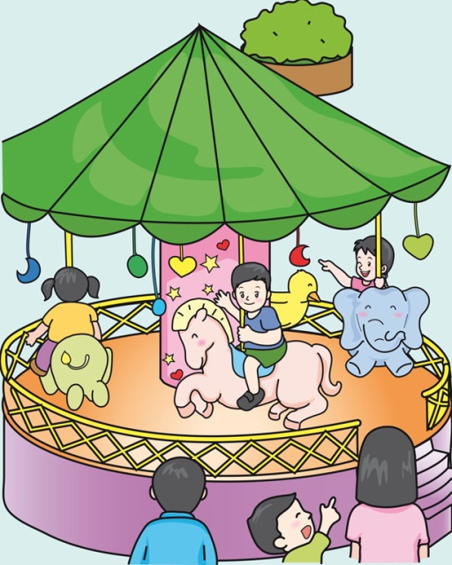
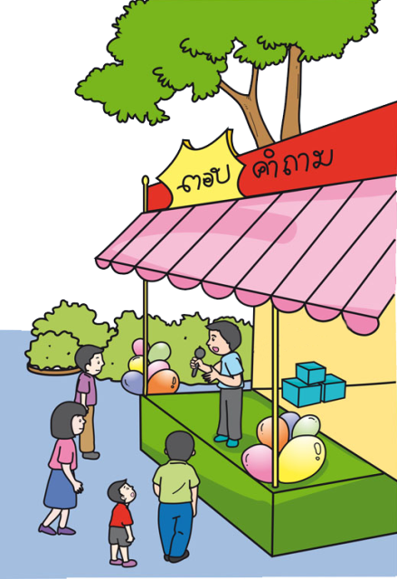
แยกเป็นประโยคย่อยที่สมบูรณ์
ในงานวัดมีเครื่องเล่นที่มีสีสันสะดุดตา ทำให้เด็ก ๆ อยากเล่นมัน
ประโยคหลัก
คำเชื่อม
ประโยคย่อย (๒ ประโยค)
ในงานวัดมีเครื่องเล่น
(เครื่องเล่น) มีสีสันสะดุดตา (ขยายเครื่องเล่น)
ที่
เด็ก ๆ อยากเล่นมัน
ทำให้
Notes:
๑) ครูให้นักเรียนแยกส่วนประกอบของประโยคความซ้อนซับซ้อนให้ถูกต้อง
๒) ครูคลิกเพื่อแสดงประโยค
๓) ครูคลิกเพื่อแสดงคำตอบและอธิบายเพิ่มเติม

Slide 13
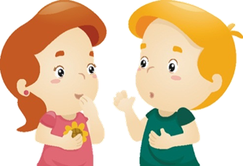
สรุปความรู้
ประโยคหลักหรือประโยคย่อยเป็นประโยคความเดียวซับซ้อน
ประโยคความซ้อนซับซ้อน
ประโยคความซ้อน ซึ่งมีส่วนประกอบเป็นประโยคความรวม
ประโยคความซ้อน ซึ่งมีส่วนประกอบเป็นประโยคความซ้อน
Notes:
สรุปความรู้เรื่อง ประโยคความซ้อนซับซ้อน
๑. ครูและนักเรียนร่วมกันสรุปความรู้เรื่อง ประโยคความซ้อนซับซ้อน
๒. ครูคลิกเพื่อแสดงข้อความสรุปทีละหัวข้อ
๓. ครูสรุปความรู้โดยใช้เวลาประมาณ ๒ นาที หรือให้ครูใช้เวลาตามความเหมาะสม

